Slide 1
トンレサップ湖のコミュニティ漁業による 水資源管理の実現可能性 ―自然資源「協治」の設計原則から―
2012年10月27日
チーム・コモンズ

Slide 2
構成
１．目的
２．背景調査
－１．トンレサップ湖概要
－２．トンレサップ湖と漁業
－３．コミュニティ漁業
３．課題
４．検証
５．結論
６．考察
７．出典

Slide 3
１.目的
目的：
「持続可能な資源利用」を前提とした、
「生計の安定・向上」を実現する方策を検証する。
↓ ↓ ↓
水資源（湖自体、水産物）の共同管理の一形態として開始されたコミュニティ漁業に着眼し、その課題について研究する。

Slide 4
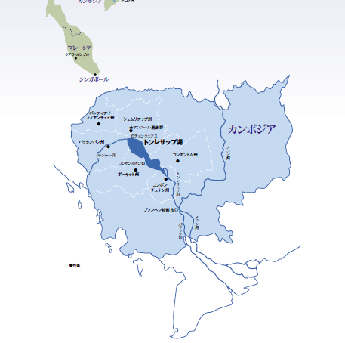
２．背景調査
-1. トンレサップ湖概要
・カンボジア最大の淡水湖
・湖の面積は最小 2,500 ㎢
から最大約 6倍の 10,000~
16000 ㎢までへと変化する。
・浸水林はアジア最大規模。

Slide 5
２．背景調査
‐2. トンレサップ湖と漁業
2006年までの漁業制度
① 大規模漁業：
政府による公開入札。落札者にはロットにおける2年間の独占的操業許可と大規模漁具の使用権を与えられる。
② 中規模漁業：
定められた境界線の中で、地方の州政府が発行する免許（基準は各州の漁業局）を購入した者のみが漁業を許される。とれた魚の売買も自由。
③ 小規模漁業：
自給自足の漁業。とれた魚の売買は禁止。伝統的な漁具のみ使用可能。

Slide 6
２．背景調査
漁業を取り巻く問題
①一人当たり漁獲量の減少：人口増加やメコン川本流におけるダム・工場建設
②違法漁業：使用が禁止されている漁具を使用
③漁業紛争の勃発：ロットオーナーと小規模漁業者
④賄賂の横行：地方役人のポケットマネーに

Slide 7
２．背景調査
‐3.コミュニティ漁業
コミュニティ漁業の始まり
・コミュニティ漁区の設置（2001年10月）
商業用ロットから536,000haの漁区をコミュニティに開放（商業的ロットの56％）
・コミュニティ漁業の行政機関の設立（CFCD）
・各NGOのプロジェクト（森林保護、ファシリテーション）

Slide 8
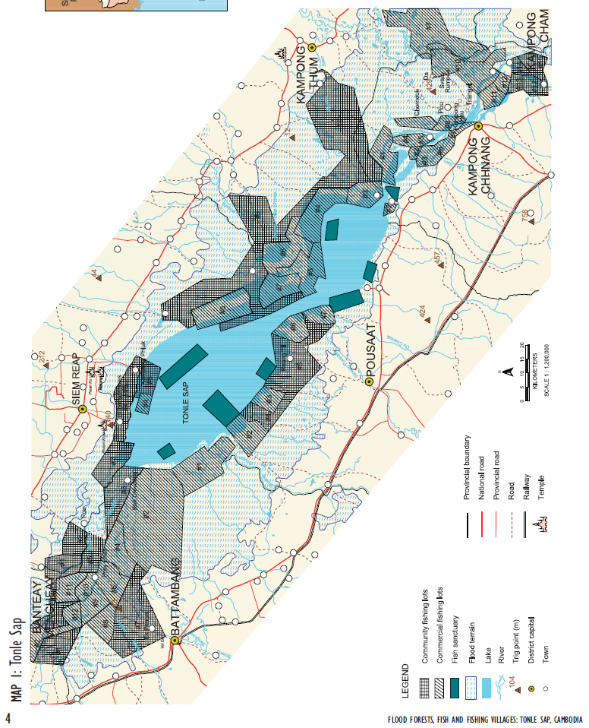
出典：Flood forests, Fish, and Fishing Villages

Slide 9
２．背景調査
コミュニティ漁業の構造
ステークホルダー図(2002)
農水省(MAFF)
漁業庁(DoF)
州の漁業庁(PoF)
政府
コミュニティ管理のための漁区
ロットオーナー
一般漁民
（漁民グループ）
地方政府
主に法整備・ルール作りに参加
漁業委員会
FAO
ADB
NGOs
中央漁業委員会
（複数の村）
各種指導

Slide 10
コミュニティ漁業の推移
・2004年 閣僚会議令の施行
・2006年 漁業法の施行
・2007年 漁業法の改正
↓
↓
・2012年3月 全商業用ロットの廃止
（コミュニティ漁区は維持されている）

Slide 11
２．背景調査（国内訪問を経て）
コミュニティ漁業の問題点
・財源不足
・法整備の遅れ
・住民の不参加
―インセンティブの欠如
―社会的背景
・未熟な行政機能
―動機が不明確
―賄賂の横行
―省庁間の連携が少ない

Slide 12
３．課題
↓
問題ありすぎ…orz
↓
米国のコモンズ論から発展した
資源の「協治」設計原則（井上、2004）から、
トンレサップ湖周辺の調査対象地の水資源は
コミュニティ漁業によって
持続可能に管理され得るかを検証する

Slide 13
４．検証
検証するポイント
①住民自治の度合い
②資源の境界
③段階的なメンバーシップ
④応関原則
⑤公正な利益分配
⑥二段階のモニタリング
⑦二段階の制裁
⑧入れ子状の紛争管理メカニズム
⑨「信頼」の醸成
（井上真、「自然資源「協治」の設計原則」より）

Slide 14
４．検証
調査期間
9月12日~17日
訪問先
World Fish
CEDAC
Kompong Phluck commune, Siem Reap Province
-Commune Officers
-Community Fishery Leader
-Local Fishermen

Slide 15
４．検証
①住民自治の度合い
＊自治の程度による
→カンボジア社会に「自治」があれば可能
・「自治」…コミュニティ内の一定以上の人数の生活方針に関する意思決定を、住民が合議制によって行うこと
→確認できず。
・「自治」の可能性は？ →低くない
→住民の利害は類似（生活パターン・生活水準）→生活方針も似ているから物事が決まりやすい

Slide 16
４．検証
②資源の境界
１）境界が地理的に可視化されている
→行政管理のための地図上での線引きはあるが、現場レベルでの境界の明確化は△
２）（１が成立している条件下で）コミュニティの漁業メンバー全員が、境界を守るシステムがある
→パトロールの実効性⑥

Slide 17
４．検証
③段階的なメンバーシップ
＝最も強い権利と義務を負うコアメンバーを中心におき、その周辺に権利と義務の濃淡をつけたメンバーシップを設定する
・リーダーやその他の機能グループなど（パトロール・ユニット）のように、メンバー内の義務の差異は存在している
→ただし、そのメンバー選定においてどのようなレジティマシ―（正当性）が存在しているかは不明

Slide 18
４．検証
④応関原則（commitment principles）
＝意思決定の場における決定権をかかわりの深さに応じて付与する（一人一票ではない）
→③と同様に、決定権には違いがあるが、その違いに対して、レジティマシ―が存在しているかどうかは不明

Slide 19
４．検証
⑤公正な利益分配
＝メンバー間で利益分配のルールが公正であると認識されていること
→漁業による収益をコミュニティ内に分配する仕組みは存在しない

Slide 20
４．検証
⑥二段階のモニタリング
１）メンバーによるパトロール
・パトロールしている間は、漁ができない
（機会費用）≦（補償）＋（パトロールによってコミュニティ管理が維持されることに、漁民がどの程度価値を見いだせるか）
・コミュニティ漁業から経済的メリットを得られるか？
→（オープン・アクセスとの比較）メリット弱い
２）水産資源のアセスメント
→CPUEなどの手法を使えば可能

Slide 21
４．検証
⑦二段階の制裁
＝非公式な制裁を地方行政が非公式にサポートすること（＋国家による正式な制裁）
・非公式の制裁のルールはない
→制裁ルールがあったとしても、人々の行動に影響はない
・漁村は貧しいため、社会的規範よりも経済的地位の方が重視される。
→違法漁業者は経済的に豊かな者が多いため、一般漁民は告発する勇気がない

Slide 22
４．検証
⑧入れ子状の紛争管理メカニズム
＝コミュニティによる非公式な調停
→地方行政による非公式な調停
→公式な調停
・⑦の制裁と同様に、コミュニティによる非公式な調停も存在しない

Slide 23
４．検証
⑨「信頼」の醸成
＝コミュニティ外部者（NGO・役人）を信頼しているのか？
→自分たちに利益をもたらしてくれる場合は信頼する
・しかし役人は問題を引き起こすとのイメージが強い
→コミューン・レベルの行政でさえ、なかなか強い信頼を得られない

Slide 24
５．結論
課題：
「トンレサップ湖周辺の調査対象地の水資源はコミュニティ漁業によって持続可能に管理され得るか？」
結論：極めて困難

Slide 25
６．考察
今後の研究課題
・漁業における「生産性の向上」と「所得の変化」の関係、農業との比較
・「協治設計」の実現可能性
・カンボジアの社会関係資本の構造
・「何を正当とみなすか」（正当性）に対する政治的・経済的影響力の程度

Slide 26
７．出典
メコンウォッチ.2005. 「水の声：カンボジア・トンレサップ湖の変容と脅かされるひとびとの暮らし」
井上真.2004.「自然資源「協治」の設計原則」
Patrick T. Evans .2002. “Community Fisheries Development on the Tonle Sap Great Lake”
Wayne Gum.2000).“Inland Aquatic Resources and Livelihoods in Cambodia” Oxfam
Thay, S.2002. ‘Concepts of Fisheries Co-management in Cambodian Context: A case study in fishing lot # 3 and lot #6, Siem Reap Province, Cambodia’
K. Viner, et al., 2006, ‘Development of Fisheries Co-management in Cambodia: A case study and its implications.’
Thay, S., 2004, ‘Aquatic Resources Management: The Tonle Sap Great Lake, Cambodia’

Slide 27
Thanks
for
listening!!!

